Slide 1
Disclaimer
IKNL is eigenaar van alle intellectuele eigendomsrechten op de PowerPointpresentatie als onderdeel de follow-up bijeenkomst bij Zorgpad Stervensfase, inclusief het daarop vermelde logo van IKNL. IKNL aanvaard geen aansprakelijkheid voor eventuele onjuistheden en/of onvolledigheden in de inhoud van het lesmateriaal.
Licentie: Creative Commons:BY-NC-SA

Slide 2

Follow-up bijeenkomst
Zorgpad Stervensfase
Verdieping op de online Basismodule: Zorgpad Stervensfase
Notes:
Versie 1, juni 2021.
Openingsdia
Datum bijeenkomst en naam trainer invullen
Volgende dia: programma

Slide 3
Follow-up bijeenkomst bij Zorgpad Stervensfase
Programmaonderdelen
Visie en beleid goede zorg in de stervensfase
Markeren van de stervensfase
Toepassen Zorgpad Stervensfase (ZS)
Notes:
Werkvorm: vertellen
Inhoud: bij de follow-up bijeenkomst ligt de focus op drie onderdelen: 1. Visie en beleid goede zorg in de stervensfase (definitie stervensfase, wat is de visie en het beleid van de organisatie op het gebied van zorg in de stervensfase), 2. Markeren van de stervensfase (wat zijn de belangrijkste kenmerken van de stervensfase en wie doet wat en wanneer) en 3 het toepassen Zorgpad Stervensfase (aan de hand van de invulinstructies en een casus).
Volgende dia: definitie stervensfase

Slide 4
Visie en beleid - zorg in de stervensfase
De stervensfase is de laatste levensfase waar de fysieke, psychische, sociale en spirituele dimensies van palliatieve zorg samenkomen.
Om goede zorg te verlenen wordt het Zorgpad Stervensfase ingezet.
Iedere 72 uur vindt een herbeoordeling van de patiënt plaats.
Notes:
Werkvorm: kort toelichten
Inhoud: in de online Basismodule: Zorgpad Stervensfase is dit besproken. Een herbeoordeling van de situatie van de patiënt na de start van het zorgpad moet, volgens de uitgangspunten van het zorgpad, iedere 72 uur plaatsvinden.
Volgende dia: beleid en visie van de organisatie over palliatieve zorg en zorg in de stervensfase

Slide 5

Visie en beleid – binnen de eigen organisatie
Vul hier in: visie en beleid van de eigen organisatie
Notes:
Werkvorm: vertellen
Inhoud: vertel over de visie en het beleid op het gebied van palliatieve zorg en zorg in de stervensfase binnen de eigen organisatie.
Volgende dia: markeren van de stervensfase

Slide 6

Markeren van de stervensfase
Wat zijn de belangrijkste signalen voor het aanbreken van de stervensfase?
Waarom is tijdig markeren belangrijk?
Notes:
Werkvorm: kort toelichten en bespreken
Inhoud: Op de afbeelding zie je een multidisciplinair overleg van een team die de stervensfase van een patiënt markeren.
In de Basismodule zijn de vier belangrijkste signalen voor het aanbreken van de stervensfase beschreven. Welke zijn dit?
•de patiënt komt niet meer uit bed
•de patiënt is subcomateus
•de patiënt is slechts in staat slokjes te drinken
•de patiënt is niet langer in staat tabletten in te nemen
Het tijdig markeren van de stervensfase is belangrijk
Voor patiënten​: a. het gaan van symptoomcontrole naar optimaal comfort-> geen belastende en overbodige behandeling/onderzoek​
b. Het voorbereiden op naderende dood – afscheid kunnen nemen.​
Voor naasten/nabestaanden​: goede zorg in de laatste fase leidt tot betere rouwverwerking
Voor zorgverleners: voorbereiden/ondersteunen van patiënten en naasten in en bij naderend einde: uitleg over symptomen, belang en afscheid,
gezamenlijk afstemmen behandeling en zorg op patiënt en naasten in context van onafwendbaar overlijden op korte termijn, een goed sterfbed geeft vertrouwen.
Volgende dia: vragen markeren van de stervensfase- vragen

Slide 7
Markeren van de stervensfase - vragen
Denk jij de signalen van het aanbreken van de stervensfase bij jouw patiënten te kunnen herkennen?
Zo ja kun je deze bespreekbaar maken met je collega’s?
Zo nee welke knelpunten zie jij bij het herkennen van de stervensfase bij jouw patiënten?
Notes:
Werkvorm: kort toelichten en bespreken vraag 2 uit de Basismodule
Inhoud: Denk jij de signalen van het aanbreken van de stervensfase bij jouw patiënten te kunnen herkennen? Zo ja kun je deze bespreekbaar maken met je collega's? Zo nee welke knelpunten zie jij bij het herkennen van de stervensfase bij jouw patiënten?
Volgende dia: werkafspraken eigen organisatie

Slide 8
Markeren - afspraken eigen organisatie
Notes:
Werkvorm: toelichten
Inhoud: de trainer vertelt welke werkafspraken er binnen de eigen organisatie zijn rondom het markeren van de stervensfase.
Wie doet wat en wanneer?
Volgende dia: casus markeren ( 1 van 2)
Handreiking: zelf visie, beleid en werkafspraken, casus toevoegen in PP

Slide 9
Casus over markeren (1 van 2)
Mevrouw Johanna Crom, 69 jaar, is bekend met longkanker. De diagnose is twee jaar geleden vastgesteld. Mevrouw is al jaren bekend met COPD en hartfalen. Ze heeft een slechte longcapaciteit. Het zou de arts niet verbazen als mevrouw in de komende 12 maanden komt te overlijden. De palliatieve fase wordt gemarkeerd.
De laatste maanden wordt er een snelle achteruitgang van haar gezondheid gezien, de prognose van de arts is dat mevrouw niet lang meer te leven heeft.
Notes:
Werkvorm: lezen casus
Inhoud: de casus is in de handleiding follow-up bijeenkomst terug te vinden als Bijlage 1
Volgende dia: vervolg casus (2 van 2)

Slide 10
Vervolg casus over markeren (2 van 2)
Huidige situatie:
De benauwdheid is sinds anderhalve week toegenomen. Mevrouw ligt in de woonkamer in een hoog-laagbed waar ze nog maar sporadisch en met veel moeite uitkomt. Mevrouw eet bijna niets meer en sinds een paar dagen drinkt ze ook minder: zo nu en dan een slokje. Mevrouw lijkt sinds kort wat verward.
Vraag:
Zou je vanuit deze casus het initiatief nemen voor een MDO om de signalen van de stervensfase te bespreken met je collega’s? Waarom wel/niet?
Notes:
Werkvorm: lezen casus
Inhoud: stel de volgende vraag: zou je op basis van bovenstaande informatie het initiatief nemen voor een MDO om de signalen van de stervensfase te bespreken met je collega’s? Waarom wel/niet?
Volgende dia: antwoord (kern)

Slide 11
Antwoord – kern van de inhoud
De prognose van de arts is dat mevrouw niet meer lang leeft. Er zijn ten minste 2 signalen zichtbaar voor het aanbreken van de stervensfase (ze komt niet meer uit bed en de ze is slechts in staat slokjes te drinken). Deze fase duurt meestal 72 uur. Als verpleegkundige -verzorgenden zie je de signalen. De arts is verantwoordelijk voor de markering. Tijdig markeren is belangrijk om te kunnen starten met het zorgpad.
Neem het initiatief tot een MDO.
Notes:
Werkvorm: toelichten van het antwoord
Inhoud: tijdig markeren is belangrijk (zoals op dia 6 besproken). De arts is verantwoordelijk voor de daadwerkelijke markering.
Andere opties zijn ook mogelijk.
Volgende dia: Zorgpad Stervensfase

Slide 12
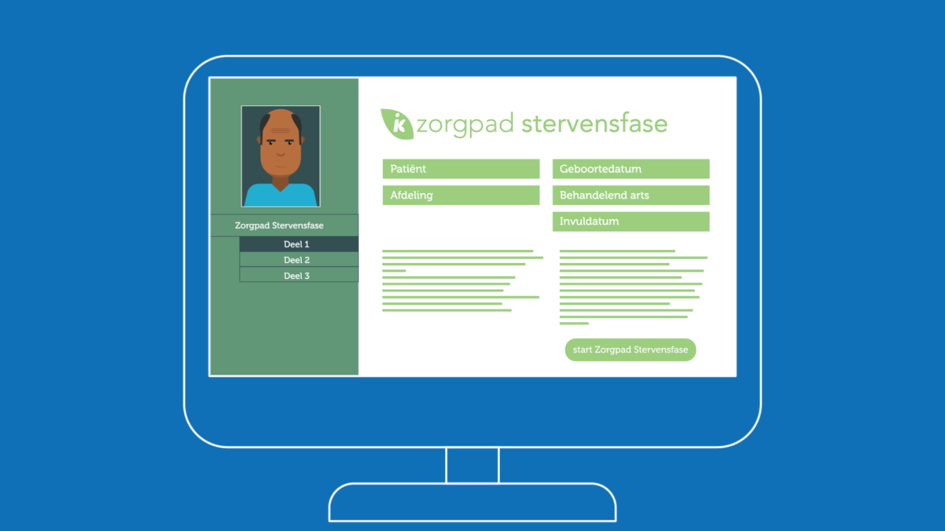
Toepassen ZS - inleiding
Het inzetten van het Zorgpad Stervensfase. - YouTube
Notes:
Werkvorm: kijken van de animatie (Ctrl toets indrukken terwijl je op de link klikt)
Inhoud: vraag om een korte reactie
Volgende dia: inventarisatie vragen

Slide 13
Toepassen ZS – inventarisatie vragen
Kun je aan de slag met het zorgpad?
Wat is er nodig om met het zorgpad te werken binnen jouw afdeling/organisatie?
Zijn er knelpunten?
Notes:
Werkvorm: Inventariseren van de vragen naar aanleiding van opdracht 3 uit de Basismodule
Inhoud: vraag om een kort antwoord op de volgende vragen
-kun je aan de slag met het zorgpad?
-wat is er nodig om met het zorgpad te werken binnen jouw afdeling/organisatie?
-zijn er knelpunten?
Volgende dia: toepassen zorgpad

Slide 14
Toepassen ZS- eigen organisatie
Taakverdeling
Bij implementatie digitale zorgpad:
  waar zijn de drie delen van het zorgpad terug te vinden in het EPD?
Invulinstructies ZS
Notes:
Werkvorm: toelichting geven op de afspraken binnen de eigen organisatie
Inhoud:
-presenteren taakverdeling tussen de arts en de verpleegkundige/verzorgende. Wie doet wat en wanneer
-presenteren waar vindt de zorgverlener de drie delen van het Zorgpad Stervensfase terug in het EPD
-presenteren invulinstructie algemeen en per onderdeel
Volgende dia: invullen zorgpad

Slide 15
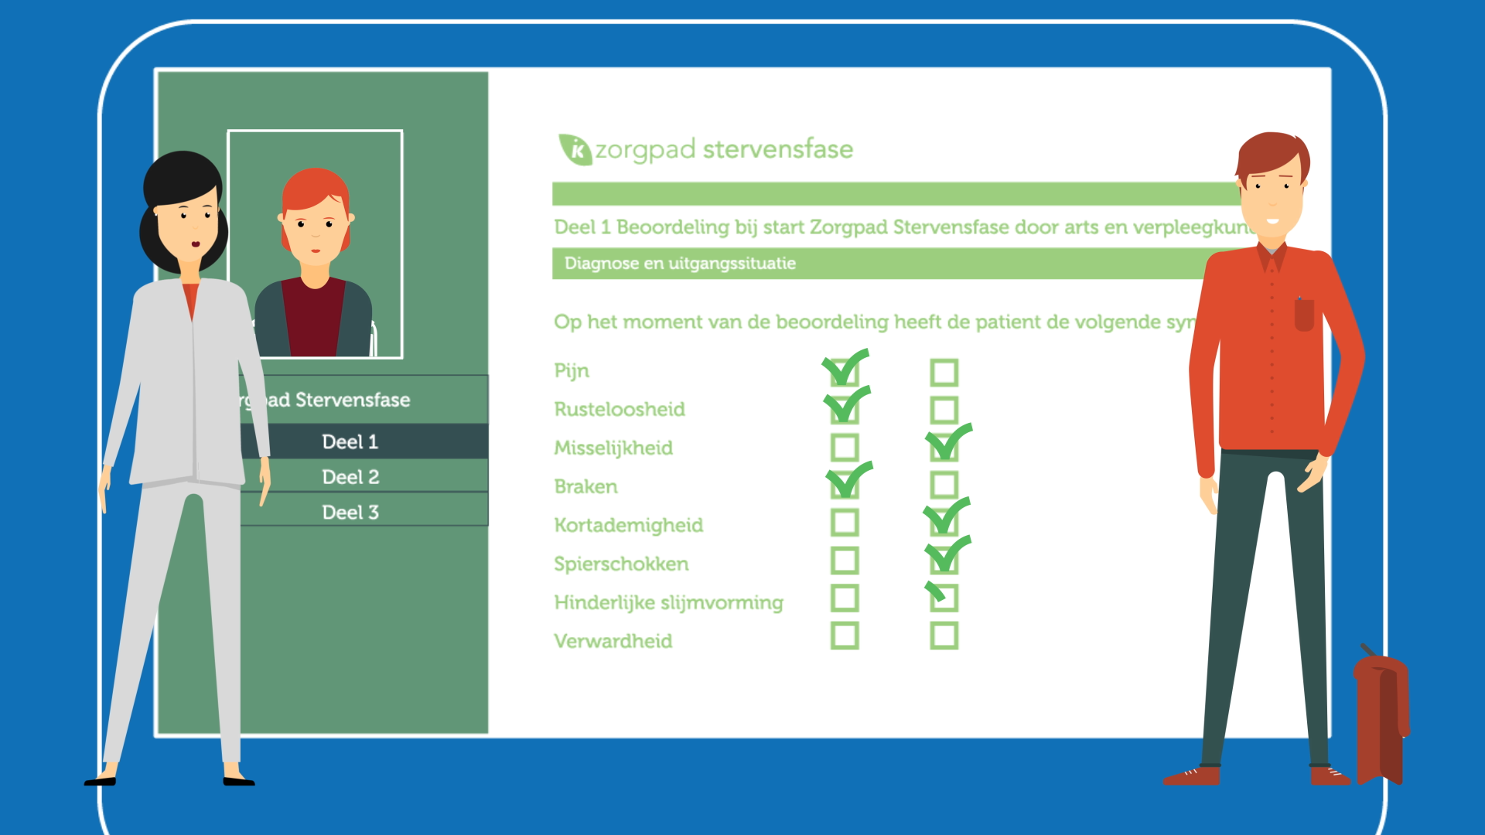
Toepassen ZS - casus
Notes:
Werkvorm: individueel of in groepjes aan de hand van een casus het zorgpad bekijken, lezen en invullen.
Gebruik bij voorkeur een casus vanuit de eigen afdeling/organisatie. Indien er geen casus voorhanden is kan de voorbeeldcasus uit de handleiding (bijlage ) worden gebruikt. De casus kan gebruikt worden als Word document op de computer of wordt uitgeprint en uitgedeeld.
Volgende dia: bespreking

Slide 16

ZS – nabespreking invullen formulier
wat kwam je tegen bij het invullen van het zorgpad?
wat vond je moeilijk om in te vullen?
Notes:
Werkvorm: bespreken
Inhoud: wat kwam je tegen bij het invullen van het zorgpad? wat vond je moeilijk om in te vullen?
Volgende dia: afspraken maken

Slide 17
Afspraken project
Notes:
Werkvorm: bespreken
Inhoud: hoe nu verder, wat zijn de afspraken, hoe kunnen ze jou bereiken etcetra
Volgende dia: afsluiting en evaluatie

Slide 18
Afsluiting en evaluatie
Hoe vond je de bijeenkomst?
Wat heb je ervan geleerd?
Heb je suggesties ter verbetering/aanvulling?
Notes:
Werkvorm: gesprek
Inhoud: inventarisatie checken, is hieraan voldaan? Zijn er nog vragen of opmerkingen?
Volgende dia: bronvermelding

Slide 19
Bronvermelding
Kwaliteitskader palliatieve zorg Nederland. IKNL/Palliactief 2017, www.pallialine.nl
Zuylen van L et al. Zorg in de stervensfase. Landelijke richtlijn 1.0, 2010, IKNL. www.pallialine.nl
Verbeek L et al. The effect of the Liverpool Care Pathway for the dying: a multi-centre study. Palliat Med 2008
Online Basismodule: Zorgpad Stervensfase. IKNL. 2021, https://palliaweb.nl/zorgpraktijk/zorgpad-stervensfase
Notes:
Deze bronnen zijn gebruikt bij de totstandkoming van de follow-up bijeenkomst Zorgpad Stervensfase.
Laatste dia.

Slide 20



Deze PowerPointpresentatie is onderdeel
van het Zorgpad Stervensfase

